Slide 1

Chào mừng quý thầy cô
và các em học sinh!

Slide 2
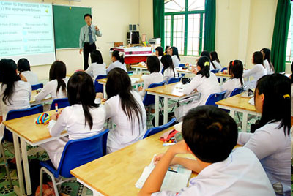
ẢNH 1

Slide 3
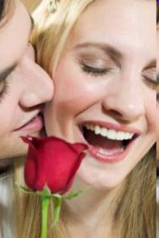

ẢNH 2
ẢNH 3

Slide 4
Em hiểu như thế nào về câu nói?
Sáu triệu một đôi.

Slide 5

Tiết 64
Ngữ cảnh

Slide 6
I. Khái niệm
1. Làm cơ sở cho việc tạo lập lời nói
BỐI CẢNH NGÔN NGỮ
NGỮ CẢNH LÀ
2. Làm căn cứ để lĩnh hội lời nói

Slide 7
II. CÁC NHÂN TỐ CỦA NGỮ CẢNH
Các nhân tố của ngữ cảnh
Nhân vật giao tiếp
Văn cảnh
Bối cảnh ngoài ngôn ngữ
Bối cảnh giao tiếp rộng
Bối cảnh giao tiếp hẹp
Hiện thực được nói tới

Slide 8
Tìm hiểu bài ca dao:
    Đêm trăng thanh, anh mới hỏi nàng:
    Tre non đủ lá đan sàng nên chăng?
    - Đan sàng thiếp cũng xin vâng
    Tre vừa đủ lá non chăng hỡi chàng?

Slide 9
1. Nhân vật giao tiếp
Người nói
(Người viết)
Người nghe
(Người đọc)
Lứa tuổi, giới tính,
nghề nghiệp, địa vị xã hội …

Slide 10
2. Bối cảnh ngoài ngôn ngữ
Bối cảnh giao tiếp rộng (bối cảnh văn hóa)
Xã hội
Lịch sử, địa lí
Phong tục
Tập quán
Chính trị…

Slide 11
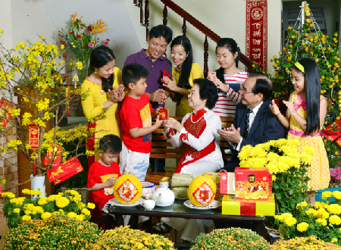

Slide 12
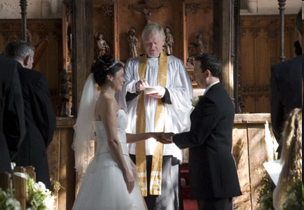

Slide 13
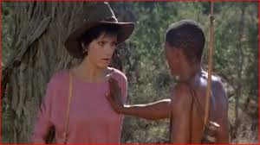
Phim: Thượng đế cũng phải cười

Slide 14
2. Bối cảnh ngoài ngôn ngữ
b. Bối cảnh giao tiếp hẹp (Bối cảnh tình huống)

Slide 15
2. Bối cảnh ngoài ngôn ngữ
b. Bối cảnh giao tiếp hẹp (Bối cảnh tình huống)
Nơi chốn
Tình huống
Thời
gian
Sự việc
Hiện tượng xảy ra

Slide 16
Cho bối cảnh giao tiếp hẹp (Bối cảnh tình huống) sau:
Ở nhà
Tình huống
Chiều
muộn
Cần nấu cơm
Khách ngồi chơi mãi không về

Slide 17
2. Bối cảnh ngoài ngôn ngữ
c. Hiện thực được nói tới
Hiện thực được nói tới
Hiện thực bên ngoài các nhân vật giao tiếp
Hiện thực tâm trạng của con người
Nghĩa sự việc của câu

Slide 18
3. Văn cảnh:
Lời
đơn thoại
Dạng
nói
Lời
đối thoại
Văn
cảnh
Yếu tố ngôn ngữ đứng trước và sau nó
Dạng
Viết

Slide 19
II. CÁC NHÂN TỐ CỦA NGỮ CẢNH
Các nhân tố của ngữ cảnh
Nhân vật giao tiếp
Văn cảnh
Bối cảnh ngoài ngôn ngữ
Bối cảnh giao tiếp rộng
Bối cảnh giao tiếp hẹp
Hiện thực được nói tới

Slide 20
III. VAI TRÒ CỦA NGỮ CẢNH
Ngữ cảnh luôn ảnh hưởng và
chi phối nội dung và hình thức
của lời nói, câu văn.
1. Với người nói (người viết)
Ngữ cảnh là căn cứ để lĩnh hội chính xác, đầy đủ
lời nói, câu văn.
2. Với người nghe (người đọc)
Ngữ cảnh có vai trò quan trọng đối với quá trình tạo lập và lĩnh hội lời nói, câu văn.

Slide 21

LUYỆN TẬP
1. Dòng nào dưới đây nêu đầy đủ và chính xác các nhân tố của ngữ cảnh?
Nhân vật giao tiếp, bối cảnh rộng và hẹp, hiện thực được nói tới.
B. Nhân vật giao tiếp, bối cảnh rộng và hẹp, văn cảnh.
  C. Nhân vật giao tiếp, bối cảnh rộng và hẹp, hiện thực được nói tới và văn cảnh.
D. Nhân vật giao tiếp, hiện thực được nói tới và văn cảnh.

Slide 22
2. Dòng nào dưới đây đúng với bối cảnh giao tiếp rộng ?
Bối cảnh xã hội, lịch sử, địa lí, văn hoá, phong tục, tập quán …
B. Bối cảnh xã hội, lịch sử, địa lí, không gian và thời gian.
C. Bối cảnh xã hội, lịch sử, địa lí và hiện thực được nói tới.
D. Không gian, thời gian, tình huống giao tiếp, hiện
thực được nói tới.

Slide 23
3. Dòng nào dưới đây nói về văn cảnh?
Hoàn cảnh lịch sử, xã hội, văn hoá diễn ra câu nói.
B. Không gian, thời gian và tình huống giao tiếp cụ thể.
Yếu tố ngôn ngữ đi trước hoặc đi sau một yếu tố
ngôn ngữ nào đó.
D. Yếu tố ngôn ngữ trong văn bản và hiện thực được nói
tới.

Slide 24
4. Dòng nào dưới đây nói về vai trò của ngữ cảnh?
Ngữ cảnh đóng vai trò quan trọng đối với quá trình tạo lập và lĩnh hội lời nói, câu văn.
B. Ngữ cảnh đóng vai trò quan trọng đối với hiện thực
được nói tới
C. Ngữ cảnh đóng vai trò quan trong đối với hoàn cảnh
giao tiếp rộng và hẹp.
D. Ngữ cảnh đóng vai trò quan trọng đối với mục đích
giao tiếp.

Slide 25



5. Đọc bài ca dao sau:
1. Anh về cuốc đất trồng cau
Cho em trồng ké dây trầu một bên.
Chừng nào cau nọ lớn lên
Trầu kia ra lá thì nên vợ chồng.
2. …Ba đồng một mớ trầu cay
Sao anh chẳng hỏi những ngày còn không?
? Từ bối cảnh văn hóa Việt Nam em hãy giải thích vì sao trong ca dao hay xuất hiện hình ảnh trầu, cau?

Slide 26
6. Dựa vào văn cảnh em hãy giải thích nghĩa của từ “hi sinh” trong các trường hợp sau:
a. Hồ Chí Minh đã hi sinh cả cuộc đời mình cho sự nghiệp độc lập, tự do của dân tộc.
b. Chị Võ Thị Sáu, người con gái của đất Bà Rịa – Vũng Tàu đã hi sinh anh dũng trong cuộc kháng chiến chống Pháp.

Slide 27
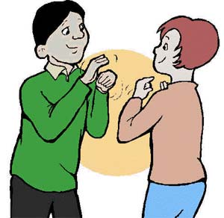
BÀI TẬP VẬN DỤNG
1. Cho phát ngôn:
Mỗi em xây dựng phát ngôn trên trong hai ngữ
cảnh khác nhau ?
2. Hoàn thiện các bài tập trong sách giáo khoa.
“Mình thấy bạn rất đáng yêu”

Slide 28
3. BÀI TẬP VẬN DỤNG
- Thiện và ác trên thế gian có lúc lắm mối rối bời, khó lòng phân biệt. Bởi vậy, đừng nên dễ dàng nhận định người khác...".
- "Trong cuộc sống, người thích chủ động thanh toán tiền, không phải bởi vì người ta dư dả. Mà là người ta xem trọng tình bạn hơn tiền bạc. Trong công việc, người tình nguyện nhận nhiều việc về mình, không phải bởi vì người ta ngốc. Mà là người ta hiểu được ý nghĩa của trách nhiệm. Sau khi cãi nhau người xin lỗi trước, không phải bởi vì người ta sai. Mà là người ta trân trọng người bên cạnh mình. Người tình nguyện giúp đỡ người khác, không phải vì nợ người đó cái gì. Mà là người ta xem người đó là bạn".

